Slide 1
Jupyter notebook 이해하기
Moon Yong Joon

Slide 2
Ide 사용하기
Moon Yong Joon

Slide 3
Kernel 실행

Slide 4
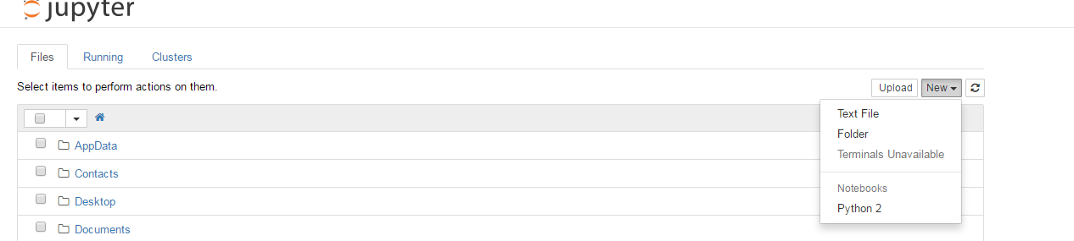
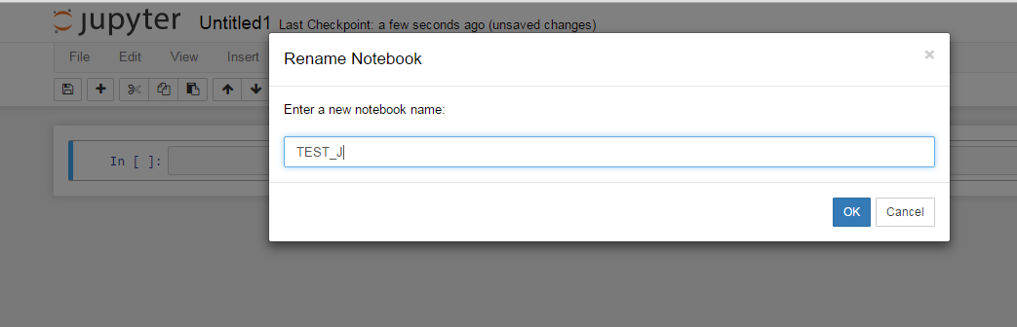
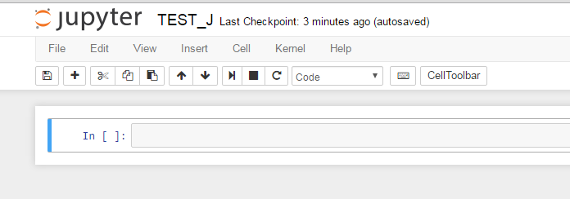
Jupyte notebook 커널 실행
jupyter notebook 커널 선택하여 실행
New를 눌러 Python2로 실행
Untitled 클릭하면 이름 변경 창이 나오고 이름 변경
파일이름 변경

Slide 5
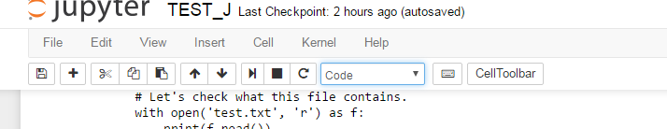
Cell type : code
Cell에 Python 코드가 입력되어 실행

Slide 6
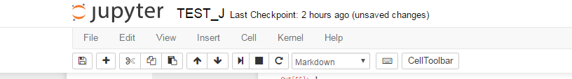
Cell type : markdown
Cell에 markdown에 대한 표기법으로 수학식이나 문서 등을 작성

Slide 7
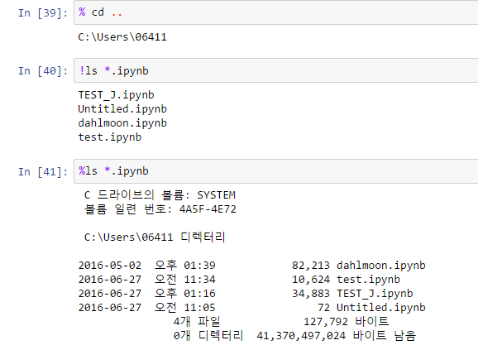
Ipynb 파일 보기
! 또는 %(매직 commad)를 이용해서 notebook 파일 보기

Slide 8
기본 기능 이해

Slide 9
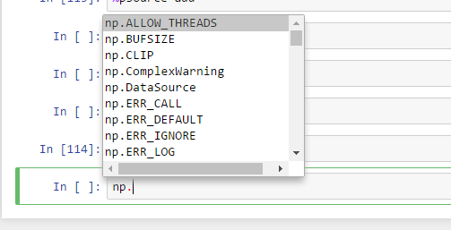
자동완성: tab
ipython 처럼 입력하고 tab 키를 누르면 내부에 있는 요소들을 보여주므로 선택해서 사용 가능

Slide 10
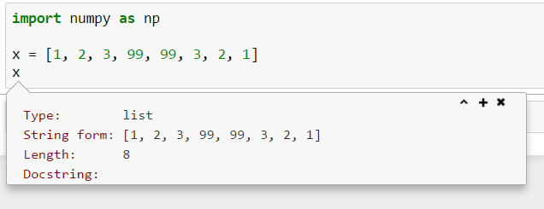
객체 정보 조회 : shift+TAB
변수를 키인하고 shift+TAB을 누르면 내부 특성이 조회 됨

Slide 11
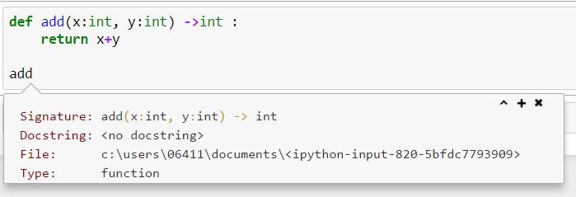
함수 정보 조회 : shift+TAB
함수를 키인하고 shift+TAB을 누르면 내부 특성이 조회 됨

Slide 12
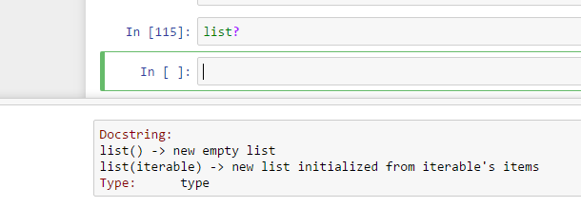
객체 정보 조회 : ?
ipython 처럼 입력한 후 ?를 붙이고 실행시키면 내부 정보가 보임

Slide 13
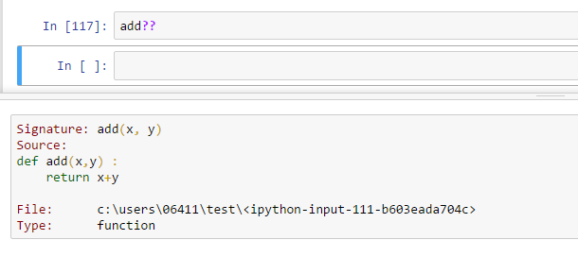
객체 정보 조회 : ??
정의된 객체에 다음에 ??를 이용하면 help 정보(소스)가 나옴

Slide 14
파이썬 표현식 처리

Slide 15
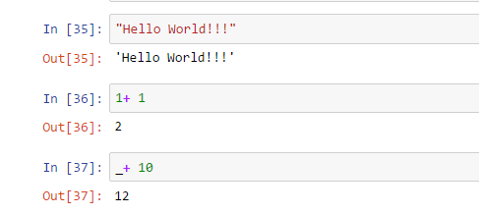
Ide 기본 사용하기
표현식을 작성해서 실행을 시키면 실행 결과를 표시 _는 앞이 출력결과를 가져와서 다음을 실행

Slide 16
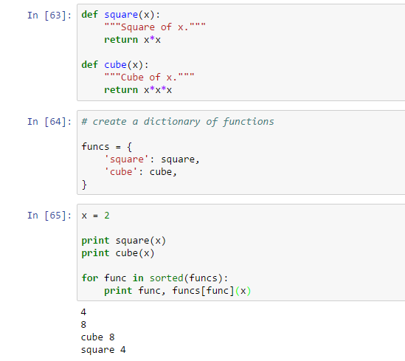
함수 작성 후 처리
함수를 정의하고 사전에 함수를 매핑해서 실행

Slide 17
파일 처리

Slide 18
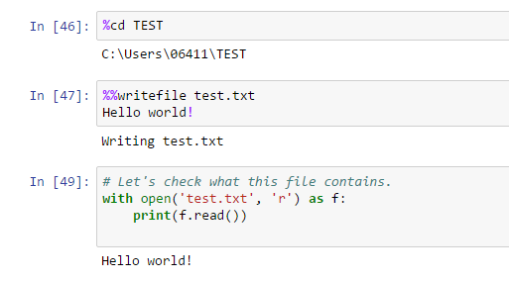
File 저장 및 처리
텍스트 파일을 생성한 후에 file을 오픈한 후에 처리하기

Slide 19
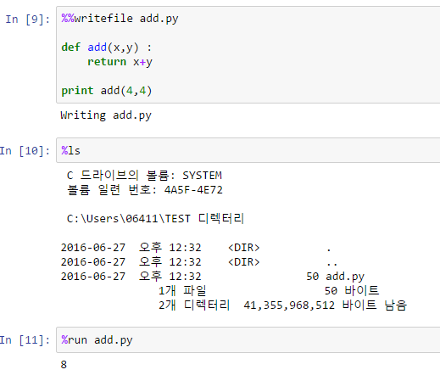
파이썬 함수(.py) 실행하기
%run(매직 commad)을 이용해서 파이썬 모듈 실행

Slide 20
Markdown cell 처리

Slide 21
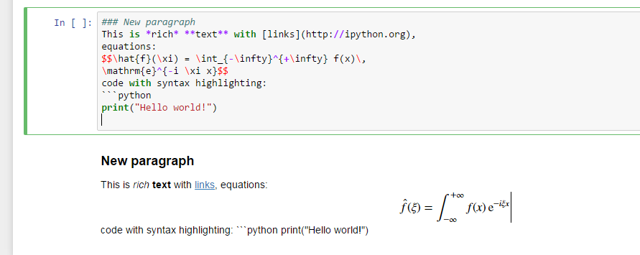
Markdown cell
마크다운 셀을 사용해서 로직이나 다양한 설명을 작성함

Slide 22
Ndarray 정의

Slide 23
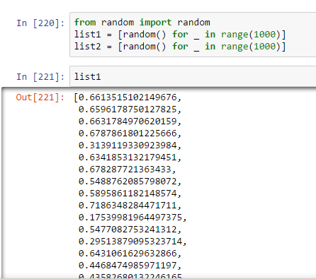
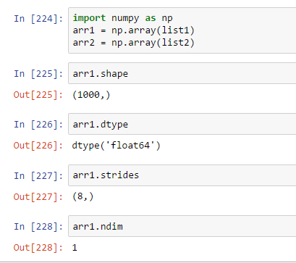
List 정의 후 ndarray로 변환
list 정의 후 ndarray로 변환되면 내부 속성으로는
shape(배열의 모양), dtype(데이터타입), strides(size),ndim(차원)로 구성

Slide 24
Ipython 모듈 사용하기
Moon Yong Joon

Slide 25
이미지 파일 처리

Slide 26
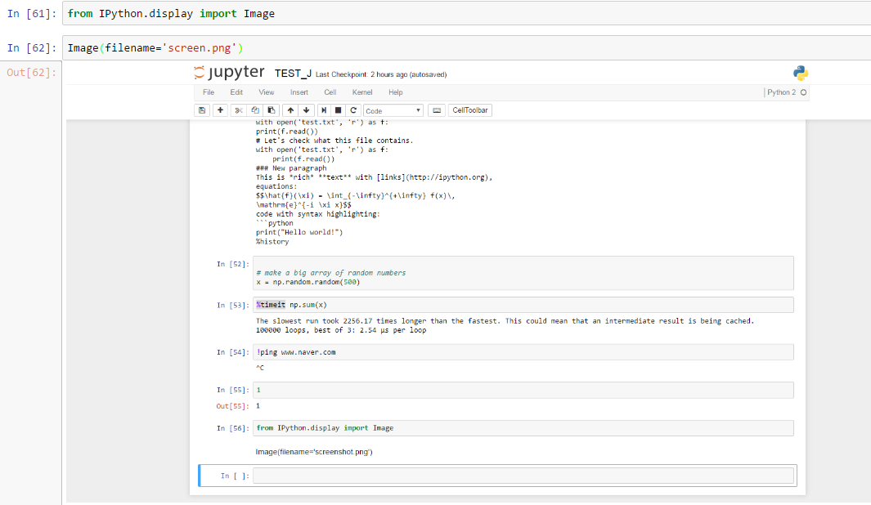
IPython 이미지 처리
Jupyter notebook 이미지를 캡처해서 저장하고 이를 불러 출력

Slide 27
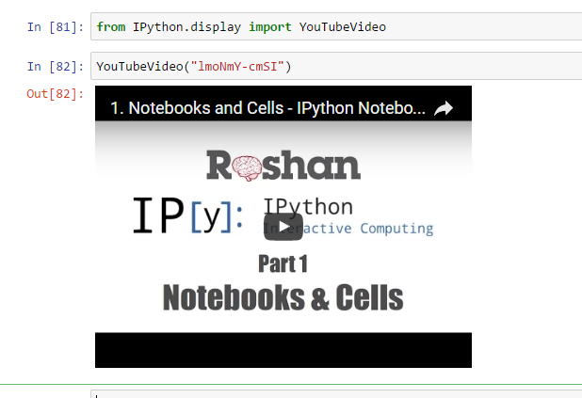
IPython 유튜브 연계
Jupyter notebook에서 유튜브 영상을 처리할 수 있음, 유튜브의 파일명만 내부에 작성하면 호출이 됨

Slide 28
Ipython 단축키

Slide 29
IPython 단축키
Jupyter notebook에서 ipython 단축키를 사용
일부는 Windows에서는 실행되지 않을 수 있음.
Ctrl+P, 위 화살표 키 | 명령어 이력을 역순으로 검색
Ctrl+N, 아래 화살표 키 | 명령어 이력을 최근 순으로 검색
Ctrl+R | readline 명령어 형식의 이력 검색
Ctrl+Shift + V | 클립보드에서 텍스트 붙여넣기
Ctrl+C | 현재 실행중인 코드 중단하기
Ctrl+A | 커서를 줄의 처음으로 이동하기
Ctrl+E | 커서를 줄의 마지막으로 이동하기
Ctrl+K | 커서가 놓인 곳부터 줄이 마지막까지 지우기
Ctrl+U | 현재 입력된 모든 텍스트 지우기
Ctrl+F | 커서의 앞으로 한글자씩 이동하기
Ctrl+B | 커서를 뒤로 한글자씩 이동하기
Ctrl+L | 화면 지우기

Slide 30
편집/명령모드

Slide 31
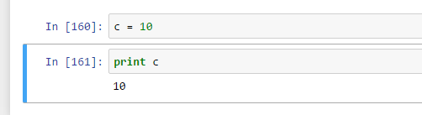
단축키:ctrl+enter
cell에 표현식을 입력하고 ctrl+ enter를치면 현재 cell이 실행되고 다음 cell이 활성화 되지 않음

Slide 32
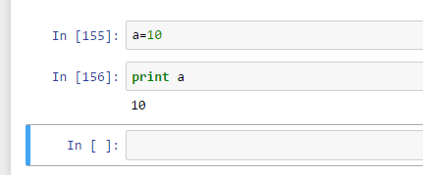
단축키:shift+enter
cell에 표현식을 입력하고 shift+ enter(Alt-Enter )를치면 다음 셀이 활성화

Slide 33
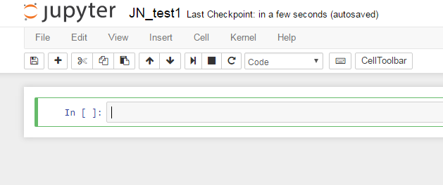
단축키:ctrl+S
현재 jupyter notebook에 저장되었다는 표시가 남음

Slide 34
편집모드

Slide 35
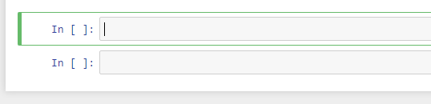
단축키: ctrl +shift+ “-”
편집모드에서 cell 분할

Slide 36


단축키:Esc
편집모드에서 cell을 명령모드로 변경
초록색에서 파란색으로 변경
Esc key 누름

Slide 37
os command 사용

Slide 38
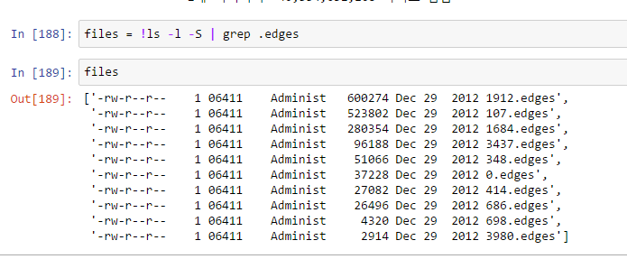
! 키워드 : ls|grep 사용
디렉토리 내부에 특정 파일을 찾아서 표시하기

Slide 39
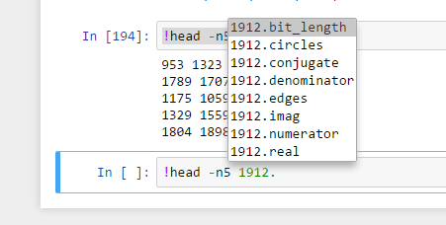
Tab 사용해서 이름 검색
파일명 등을 세부 적으로 모를 경우 tab을 이용해서 조회

Slide 40
Magic command
Moon Yong Joon

Slide 41
Magic command

Slide 42
Magic command
magic command에는 line(%)과 cell(%%)로 지정해서 처리할 수 있음
%magic command
for example, %run foo.py 는 s file foo.py를 실행
line
Cell(전체)
%%magic command
for example, %%latex 는 모든 cell에 있는 latex를 번역

Slide 43
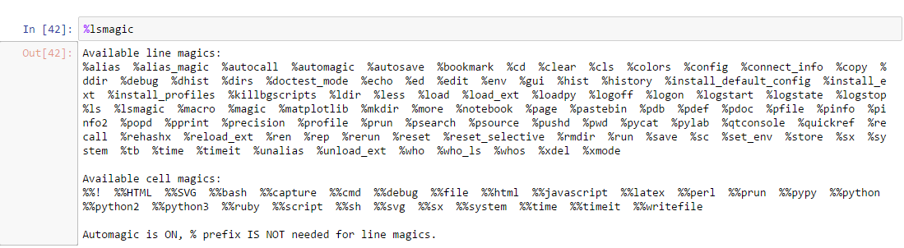
Magic command 조회
%lsmagic을 이용해서 가지고 있는 command를 전체 조회

Slide 44
주요 Magic command 1
%lsmagic 내의 주요 명령어 설명
명령어 | 설명
%pwd, %cd | 현재 위치 및 다른 디렉토리로 이동
%history | 명령어 히스토리 출력
%reset | 모든 정의된 변수 삭제
%%capture | 실행되는 명령에 대한 정보의 결과를 저장
%whos | 현재 정의된 변수 표시
%pdoc, %psource | Help 기능 실행
%timeit | 평균 실행 시간을 출력
%bookmark | 디렉토리에 대한 별칭을 저장하고 쉽게 이동할 수 있게 해줌
%%writefile | 현재 디렉토리에 파일 생성
%load | 디렉토리에 있는 파일을 셀에 로딩
%run | py 프록램 파일을 실행
%matplotlib inline | matplotlib을 내부 셀에서 실행하기

Slide 45
주요 Magic command : 2
%lsmagic 내의 주요 명령어 설명
명령어 | 설명
%ls | 현재 디렉토리에 파일들을 보기
%magic | 모든 매직 함수에 대한 상세 도움말 출력
%pdb | 예외가 발생하면 자동적으로 디버거 진입.(한번 입력시 ON, 다시 입력시 OFF)
%debug | 작성된 코드에 대한 debug 처리

Slide 46
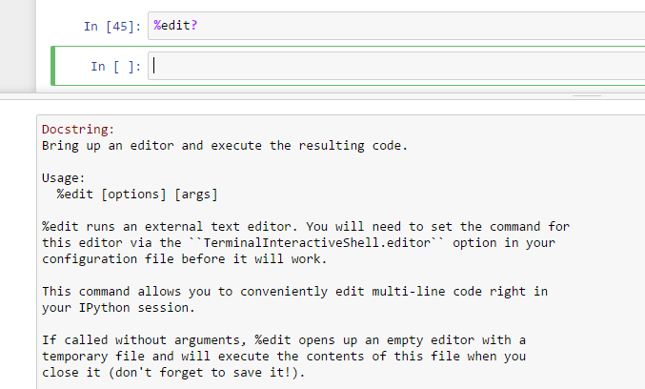
Magic command 내의 help
%magic comand 뒤에 ?를 입력하면 설명이 나옴

Slide 47
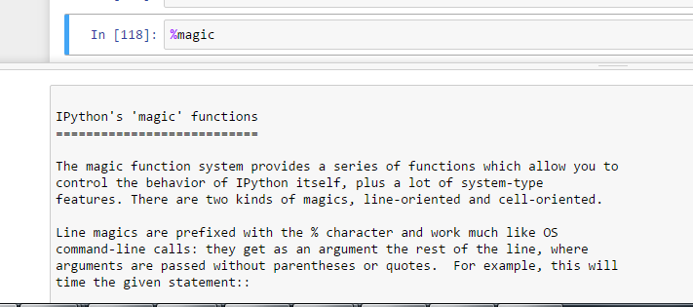
Magic command 확인하기
magic command에 대한 설명 보기

Slide 48
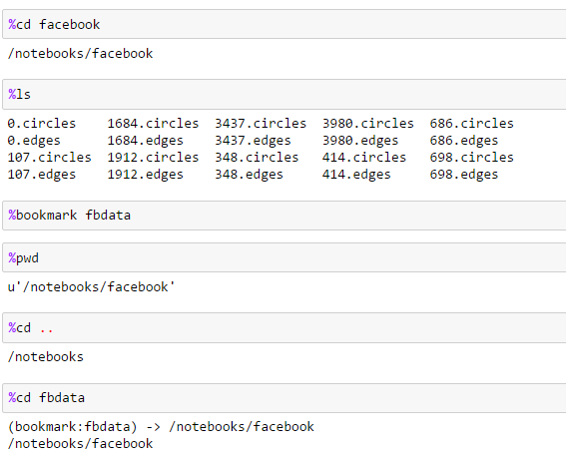
%bookmark 처리
특정 디렉토리를 특정 이름으로 관리하고 싶을때 지정해서 사용

Slide 49
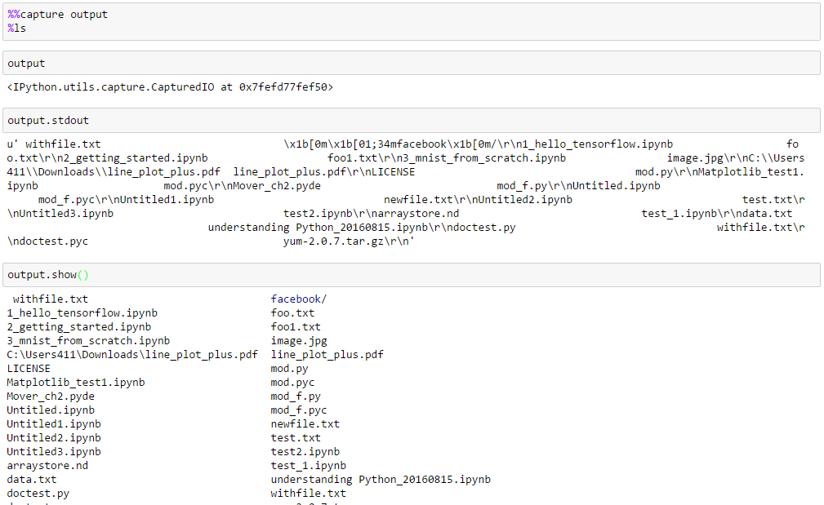
%capture 처리
%%capture 파일명 후 실제 실행하는 매직명령어의 실행결과른 별도로 저장해서 처리

Slide 50
변수 관리

Slide 51
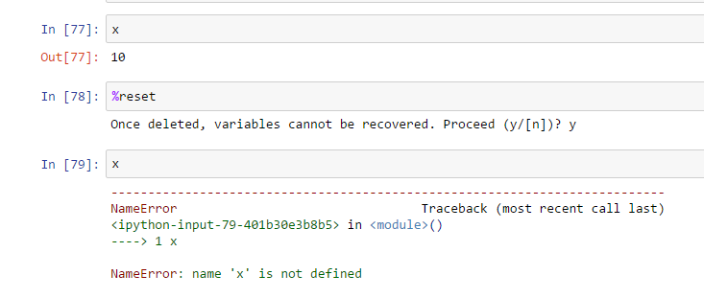
Notebook 내의 변수 삭제
%reset(매직 commad)은 현재 실행되는 notebook 내의 모든 변수를 삭제함
변수가 삭제되어 오류 메시지

Slide 52
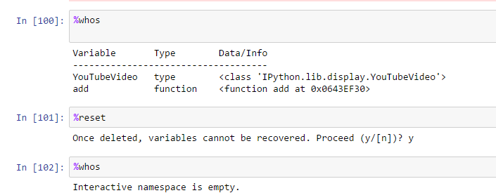
Whos: 변수들 표시
현재 실행환경 내의 Variables을 표시, similar to Matlab’s whos

Slide 53
작업 위치 정하기

Slide 54
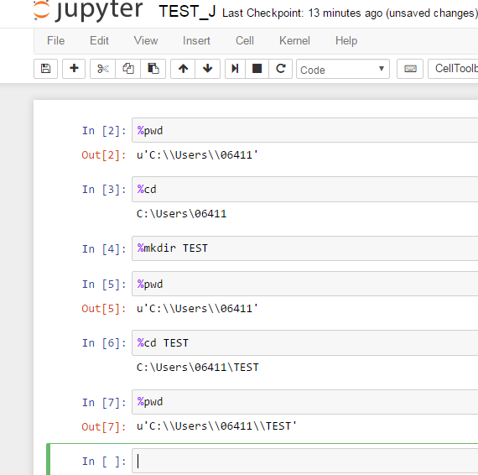
Directory 만들고 이동
%(매직 commad)를 이용해서 현재 위치 및 디렉토리 생성 및 이동

Slide 55
파일 생성 및 실행

Slide 56
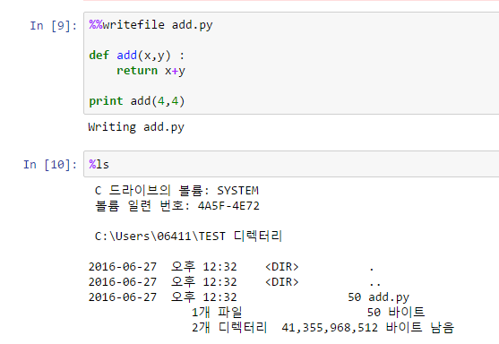
파이썬 파일 만들고 확인하기
%%writefile(매직 commad)를 이용해서 현재 위치에 add.py 생성하고 조회

Slide 57
파이썬 파일 실행하기
%run(매직 commad)을 이용해서 파이썬 모듈 실행

Slide 58
파일 로드하기

Slide 59
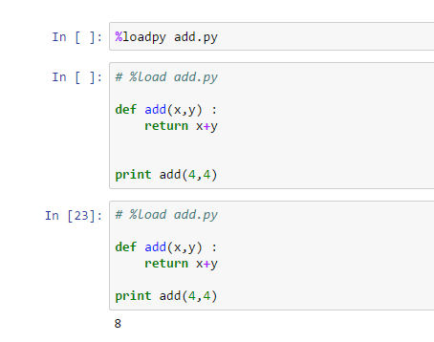
파이썬 파일 실행하기
%loadpy(매직 commad)를 이용해서 python 파일을 로드하고 실행하면 결과가 나옴

Slide 60
실행시간 점검

Slide 61
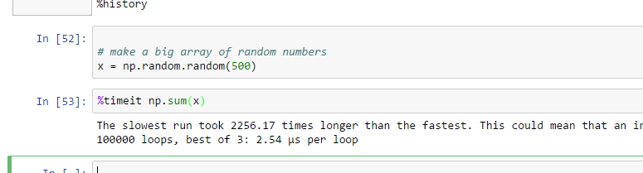
%timeit사용
%timeit 를 사용해서 실행하는 시간을 점검

Slide 62
help 기능

Slide 63
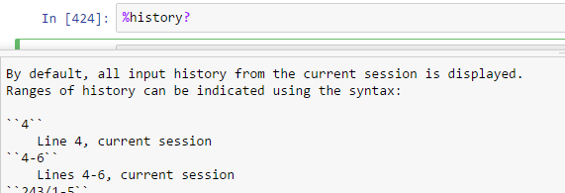
매직커맨드+?
매직커맨드에 ? 를 붙이면 매직커맨드에 대한 help 기능이 실행됨

Slide 64
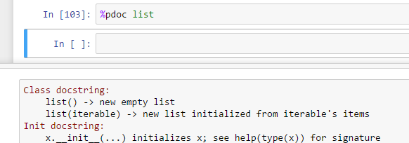
%pdoc: 객체에 대한 doc 조회
“%pdoc 객체”를 입력해서 docstring을 조회

Slide 65
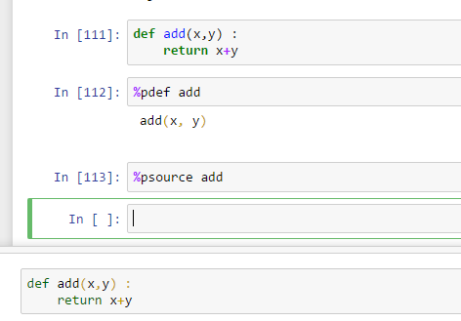
함수에 대한 소스와 헤드 조회
“%pdef 객체” , “%psource”를 입력해서 함수의 헤드와 소스를 조회

Slide 66
history

Slide 67
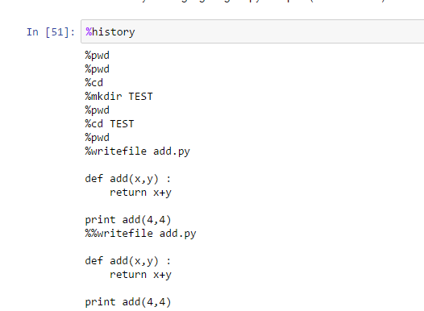
Cell에 입력된 history 확인하기
Cell에 입력된 이력을 출력

Slide 68
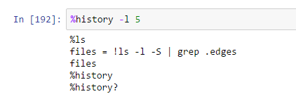
Cell에 입력된 일부 history 확인
현재 명령된 이전 명령 5개만 읽어오기

Slide 69
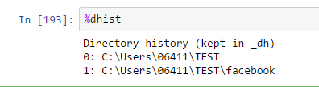
방문한 모든 디렉토리 history 확인
%dhist로 현재까지 방문한 모든 디렉토리 이력을 읽어오기

Slide 70
debug

Slide 71
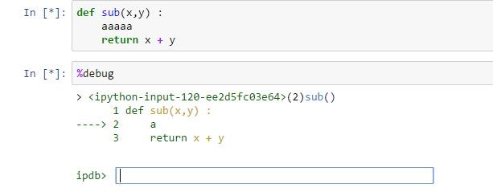
Cell 입력한 로직 오류 점검
Cell에 입력된 로직에 대한 debug.
s(tep) -- Execute the current line, stop at the first possible occasion (either in a function that is called or in the current function).
n(ext) -- Continue execution until the next line in the current function is reached or it returns.
unt(il) -- Continue execution until the line with a number greater than the current one is reached or until the current frame returns.
r(eturn) -- Continue execution until the current function returns.
c(ont(inue)) -- Continue execution, only stop when a breakpoint is encountered.

Slide 72
shell command
Moon Yong Joon

Slide 73
Shell command

Slide 74
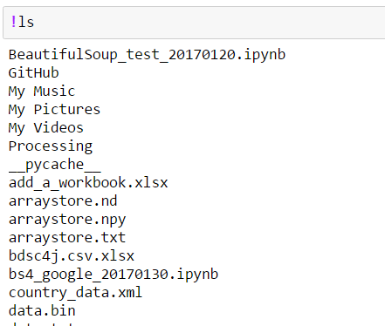
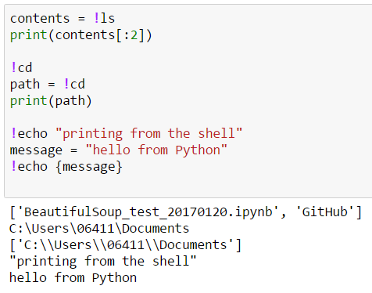
!shell command
Cell에 !shell command 실행하면 작동되고 이를 파이썬 변수에 할당할 수 있음

Slide 75
Shell과 관련된 magic command
Cell에서 shell과 magic 명령이 같은 부분이 존재 os별로 상이함
shell | magic | 설명
!pwd, !cd | %pwd, %cd | 현재 위치 및 다른 디렉토리로 이동
!env | %env | 컴퓨터 환경정보 보기
!echo | %echo | 메시지 출력하기
!cp | %cp | 카피하기
!ls | %ls | 현재 디렉토리의 리스트
!mkdir | %mkdir | 디렉토리 생성
!rmdir | %rmdir | 디렉토리 삭제
!mv | %mv | 파일 이동
!rm | %rm | 파일 삭제

Slide 76
데이터 가져오기
Moon Yong Joon

Slide 77
Wget 설치

Slide 78
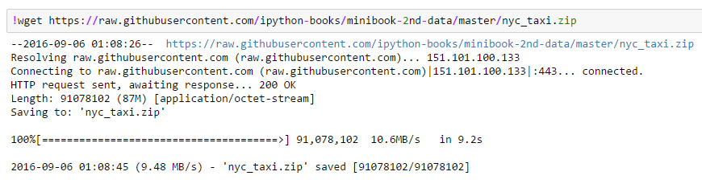
wget
인터넷상에서 데이터를 가져오기

Slide 79
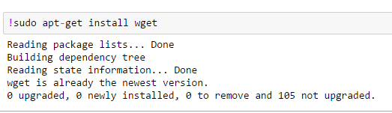
Sudo apt-get install
sudo apt-get install wget 명령으로 설치
기 설치되어 있으면 아래의 메시지가 나옴

Slide 80
Wget 실행

Slide 81
wget
인터넷상에서 데이터를 가져오기

Slide 82
unzip 실행

Slide 83
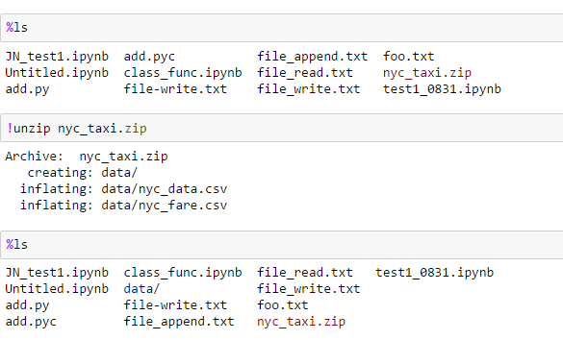
unzip
압축파일을 받을 경우 unzip 처리

Slide 84
numpy 처리
Moon Yong Joon

Slide 85
배열의 구조

Slide 86
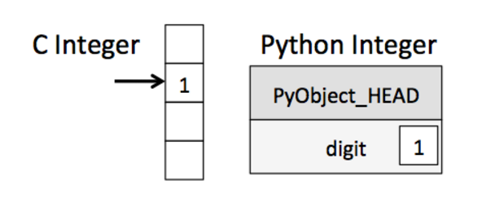

Python 객체 구조 : int
int 객체의 인스턴스에 대한 보관 방법

Slide 87


Python 객체 구조 : list
list 객체 인스턴스는 다양한 타입의 객체를 보관

Slide 88


Python 객체 구조 : array
array.array 객체 인스턴스는 고정 타입의 객체를 보관

Slide 89


Python 객체 구조 : ndarray
ndarray 객체 인스턴스는 타입의 객체를 보관

Slide 90
배열의 생성

Slide 91

List로 생성
list, list comprehension으로 ndarray 객체 인스턴스 생성

Slide 92

zeros/ones/full함수로 생성
zeros/ones/full함수로 ndarray 객체 인스턴스 생성

Slide 93

eye/empty 함수로 생성
eye/empty 함수로 ndarray 객체 인스턴스 생성

Slide 94

arange/linspace함수로 생성
arange/linspace함수로 ndarray 객체 인스턴스 생성

Slide 95

random 모듈의 함수로 생성
random 모듈의 함수로 ndarray 객체 인스턴스 생성

Slide 96
배열의 data type 지정하기

Slide 97

ndarray 생성시 data type 지정
ndarray 객체 인스턴스 생성시 데이터 타입을 문자열이나 np.int16 처럼 지정 가능

Slide 98
ndarray 생성시 data type 1
ndarray 객체 인스턴스 생성시 데이터 타입
Data type | Description
bool_ | Boolean (True or False) stored as a byte
int_ | Default integer type (same as C long; normally either int64 or int32)
intc | Identical to C int (normally int32 or int64)
intp | Integer used for indexing (same as C ssize_t; normally either int32 or int64)
int8 | Byte (-128 to 127)
int16 | Integer (-32768 to 32767)
int32 | Integer (-2147483648 to 2147483647)
int64 | Integer (-9223372036854775808 to 9223372036854775807)
uint8 | Unsigned integer (0 to 255)
uint16 | Unsigned integer (0 to 65535)

Slide 99
ndarray 생성시 data type 2
ndarray 객체 인스턴스 생성시 데이터 타입
Data type | Description
uint32 | Unsigned integer (0 to 4294967295)
uint64 | Unsigned integer (0 to 18446744073709551615)
float_ | Shorthand for float64.
float16 | Half precision float: sign bit, 5 bits exponent, 10 bits mantissa
float32 | Single precision float: sign bit, 8 bits exponent, 23 bits mantissa
float64 | Double precision float: sign bit, 11 bits exponent, 52 bits mantissa
complex_ | Shorthand for complex128.
complex64 | Complex number, represented by two 32-bit floats
complex128 | Complex number, represented by two 64-bit floats

Slide 100
배열의 주요 속성

Slide 101

ndarray 배열의 구성
ndarray 객체의 배열의 구성은 평면 배열로 구성하면 기본이 행단위로 분리되고 Fortran 언어 스타일일 경우 열단위로 구성

Slide 102

ndarray : 1차원
ndarray 객체 인스턴스 생성된 1차원 속성

Slide 103

ndarray : 2차원
ndarray 객체 인스턴스 생성된 2차원 속성

Slide 104

ndarray : 3차원
ndarray 객체 인스턴스 생성된 3차원 속성

Slide 105
배열 내부 조회

Slide 106

원소 읽기(indexing)
ndarray 객체 인스턴스 생성된 차원에 따라 원소 읽기

Slide 107

subarrays 읽기(slicing)
ndarray 객체 인스턴스 생성된 차원에 따라 동일 타입의 subarray를 읽기

Slide 108

slices separated by commas
ndarray 객체 인스턴스 생성된 차원에 따라 commas로 분리해서 읽기

Slide 109
배열 원소 변경

Slide 110

ndarray는 기본 view 제공
ndarray는 기본 view만 제공하므로 조회 후 변경시 원본 배열도 갱신됨

Slide 111

ndarray 조회 후 copy 사용
ndarray는 기본 view만 제공하므로 원본을 유지하려면 copy해서 사용해야 함

Slide 112
배열 형태 변경

Slide 113

reshape
배열을 바꾸면 새로운 배열이 만들어 짐

Slide 114

newaxis
기존 배열에 축을 추가해서 새로운 배열이 만들기

Slide 115
배열 행/열 축으로 통합

Slide 116


concatenate
배열을 행 또는 열 축으로 통합 axis=0이면 행이 추가, axis= 1이면 열로 추가

Slide 117

vstack/hstack
배열을 행 또는 열 축으로 통합 vstack이면 행이 추가, hstack이면 열로 추가

Slide 118
배열 행/열 축으로 분리

Slide 119

split
배열을 행 또는 열 축으로 통합 axis=0이면 행분리, axis= 1이면 열 분리

Slide 120

vsplit/hsplit
배열을 행 또는 열 축으로 통합 vsplit이면 행 분리, hsplit이면 열로 분리

Slide 121
matplotlib 처리
Moon Yong Joon

Slide 122
%matplotbib inline

Slide 123

Matplotlib 사용
%matplotlib inline 을 실행한 후에 코딩해서 실행하면 matplotlib이 처리된 결과가 출력 됨

Slide 124
%matplotbib notebook

Slide 125

%matplotlib notebook 사용
%matplotlib notebook 은 가상환경에서 qt창을 보기 위해 지정하면 inline에 표시

Slide 126
Pandas 처리
Moon Yong Joon

Slide 127

pandas.read_csv 파일 읽기
pandas.read_csv(“xxx.csv”) 로 읽고 확인하기

Slide 128

DataFrame.describe()
data.describe()를 이용해서 통계 기본 가져오기

Slide 129

DataFrame 속성
data.column(열정보), data.index(행정보) 가져오기

Slide 130

DataFrame 특정 칼럼 추출
data[ [칼럼명,칼럼명]]을 넣어서 인덱싱 처리

Slide 131

DataFrame 특정 행 추출
data.loc[ 행번호]을 넣어서 인덱싱 처리

Slide 132
Seaborn 사용하기

Slide 133

히스토그램 그리기
%matplotlib inline 을 실행한 후에 코딩해서 실행하면 seaborn이 처리됨

Slide 134
seaborn 처리
Moon Yong Joon

Slide 135
Import seaborn

Slide 136

Matplotlib 사용
matplotlib 사용하기

Slide 137

Import seaborn
matplotlib으로 그린 것을 import seaborn만 해도 그래프가 변경

Slide 138
배경스타일 변경

Slide 139

배경스타일: whitegrid
배경 그리드를 white와 grid로 처리

Slide 140

배경스타일: darkgrid
배경 그리드를 dark와 grid로 처리(default)

Slide 141

배경스타일: white
배경 그리드를 white로 처리

Slide 142

배경스타일: dark
배경 그리드를 dark로 처리

Slide 143
그래프 그리기

Slide 144
boxplot
box 모양으로 그리기

Slide 145

violinplot:
바이올린 모양으로 도표 그리기

Slide 146

kdeplot:
도표 그리기

Slide 147
os command
Moon Yong Joon

Slide 148

OS 명령어로 디렉토리 만들기
!mkdir를 이용해서 디렉토리 생성

Slide 149

OS 명령어로 파일명 가져오기
! 입력한 후 실제 os 명령어 사용

Slide 150

OS 명령어로 파일 내용 읽기
!head –line=2k를 입력하고 실행하면 파일 내의 데이터를 가져옴

Slide 151
latex 사용하기
Moon Yong Joon

Slide 152
$$(TeX shorthand)

Slide 153

글자 처리하기 : 그리스 알파벳
markdown으로 지정하고 $$와 $$($와 $) 사이에 문자를 입력하고 실행하면 문자가 표현

Slide 154

산식 작성 : 제곱과 인덱스
산식을 표현할 때, 제곱(^)과 인덱스(_{ }) 표시:

Slide 155

산식 작성 : 문장 표현
산식을 표현할 때, 문장과 산실을 표현하고 inline으로 표시

Slide 156

산식 처리하기 : sqrt
markdown으로 지정하고 $$와 $$($와 $) 사이에 수학산식을 입력하고 실행하면 실제 수학산식이 표현됨

Slide 157
Latex, Math import

Slide 158

산식 처리하기 : Latex, Math
code로 지정하고 IPython.display 모듈을 이용해서 수학산식을 입력하고 실행하면 실제 수학산식이 표현됨

Slide 159

산식 처리하기 : Latex
Latex를 import하고 latex 정의를 하면 실제 산식으로 표현됨

Slide 160
%%latex 이용

Slide 161

산식 예시 1
산식들을 표현하는 예시

Slide 162

산식 예시 2
산식들을 표현하는 예시

Slide 163

산식 예시 3
산식들을 표현하는 예시

Slide 164

산식 작성 : 여러 라인 처리
여러 라인 처리는 \begin{name}, \end{name} 안에 여러 라인의 산식을 표현

Slide 165

여러 라인 산식 작성 흐름
%%latex로 지정하고 latex 정의를 하면 실제 산식으로 표현됨
Latex 시작과 끝
수학 산식 추가

Slide 166

산식 처리 예시 : 단일 라인
%%latex로 지정하고 latex 정의(\[ \])를 하면 실제 산식을 한 라인으로 표현됨

Slide 167

산식 처리 예시 : 여러 라인 1
%%latex로 지정하고 latex 정의(\begin \end)를 하면 실제 여러줄 산식으로 표현됨

Slide 168

산식 처리 예시 : 여러 라인 2
%%latex로 지정하고 latex 정의를 하면 실제 산식으로 표현됨

Slide 169

산식 처리 예시 : 여러 라인 3
%%latex로 지정하고 latex 정의를 하면 실제 산식으로 표현됨

Slide 170
Latex 기호

Slide 171

그리스 알파벳
문자를 표시할 때 사용

Slide 172

Miscellaneous symbols
기호를 표시할 때 사용

Slide 173

Binary Op/Relation Symbols
기호를 표시할 때 사용

Slide 174

Brackets and Parentheses
기호를 표시할 때 사용

Slide 175

spacing commands
기호를 표시할 때 사용

Slide 176

text alignment
기호를 표시할 때 사용

Slide 177

화살표
기호를 표시할 때 사용

